Slide 1
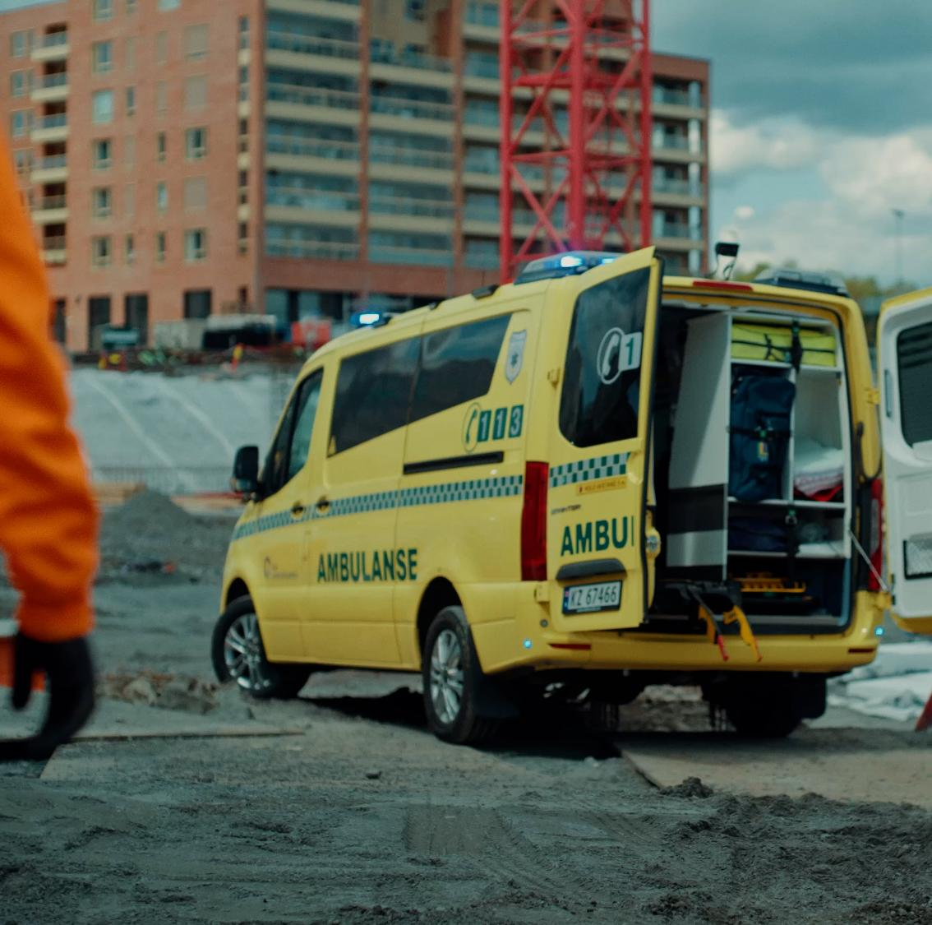
Veidekkes HMS-vecka 2026:
«Det är lagarbete att reducera risk»

Slide 2
Vad är Veidekkes HMS-vecka?
Veidekkes HMS-vecka är ett årligt arrangemang där vi sätter frågor som rör hälsa, arbetsmiljö och säkerhet (HMS) i fokus.
Syftet är att bidra till att Veidekke är en trygg och hälsofrämjande arbetsplats.
Varje år tar Veidekkekoncernen fram en kampanj i samband med HMS-veckan, med ett gemensamt upplägg för genomförande i hela Veidekke.
Den här PowerPoint-presentationen kan användas vid genomförandet av sådana aktiviteter på projekt och kontor.

Slide 3

Hur genomförs det gemensamma programmet?
Kort introduktion till årets tema, använd gärna den här PowerPoint-presentationen
Visa årets tre filmer för HMS-veckan på storbildsskärm eller via mobiltelefon.
Genomför reflektionsuppgifterna i mindre grupper. Gå ihop två och två eller tre och tre. Diskutera därefter svaren i plenum. Avsätt tillräckligt med tid.
Det gemensamma programmet tar 45-60 minuter att genomföra.

Slide 4
Veidekkes HMS-vecka 2026
Vad är nytt i år?
Veidekke har uppdaterat HMS-strategin med nya mål som gäller för perioden 2026-2030.
Många delar är desamma som under den föregående strategiperioden, men en del av innehållet är nytt.
Strategin ger en tydlig riktning:
  Ingen ska riskera liv eller hälsa på våra arbetsplatser
  Vi ska förebygga extremt allvarliga händelser och allvarliga skador
Ingen ska riskera liv eller hälsa på våra arbetsplatser
0
0
extremt allvarliga händelser
allvarliga skador

Slide 5
Veidekkes HMS-strategi 2026-2030
Tre barriärer skapar en god säkerhetskultur
Säkerhetskultur
Barriärer
Ledarskap
Vi bygger en säkerhetskultur med robusta barriärer: ledarskap, lärande och riskhantering.
Vi skapar förutsättningar för att varje medarbetare ska kunna göra ett bra och säkert arbete. Det ska vara möjligt att göra misstag i en trygg miljö.
Ledarskap
Säkerhets-kultur
Lärande
Risk-hantering
Lärande
Riskhantering
Vi lär av både oönskade händelser och det dagliga arbetet. De bakomliggande orsakerna är grunden för lärande.
Vi känner till och förstår variationerna i hur arbetet faktiskt fungerar i praktiken.
5

Slide 6
De viktigaste förändringarna fram till 2030
Sex viktiga förändringar i hur vi prioriterar, lär och förstår säkerhet
VI GÅR FRÅN
VI GÅR TILL
Insatser riktade mot alla skador
Insatser riktade mot extremt allvarliga händelser och allvarliga skador
Uppföljning av alla skador och händelser med låg skadepotential
Lärande från händelser och olyckor med högt lärandevärde
Ett generellt säkerhetsfokus där allt är lika viktigt
Målmedvetet förebyggande av allvarliga händelser
Lärande endast från fel och avvikelser
Lärande både från fel och från det som fungerar i det dagliga arbetet
«God säkerhet är frånvaro av händelser»
«God säkerhet är förmågan att arbeta säkert under varierande förhållanden»
Fokus enbart på säkerhet
Fokus på både säkerhet och hälsa

Slide 7
Årets tema för Veidekkes HMS-vecka:
«Det är lagarbete att reducera risk»

Slide 8
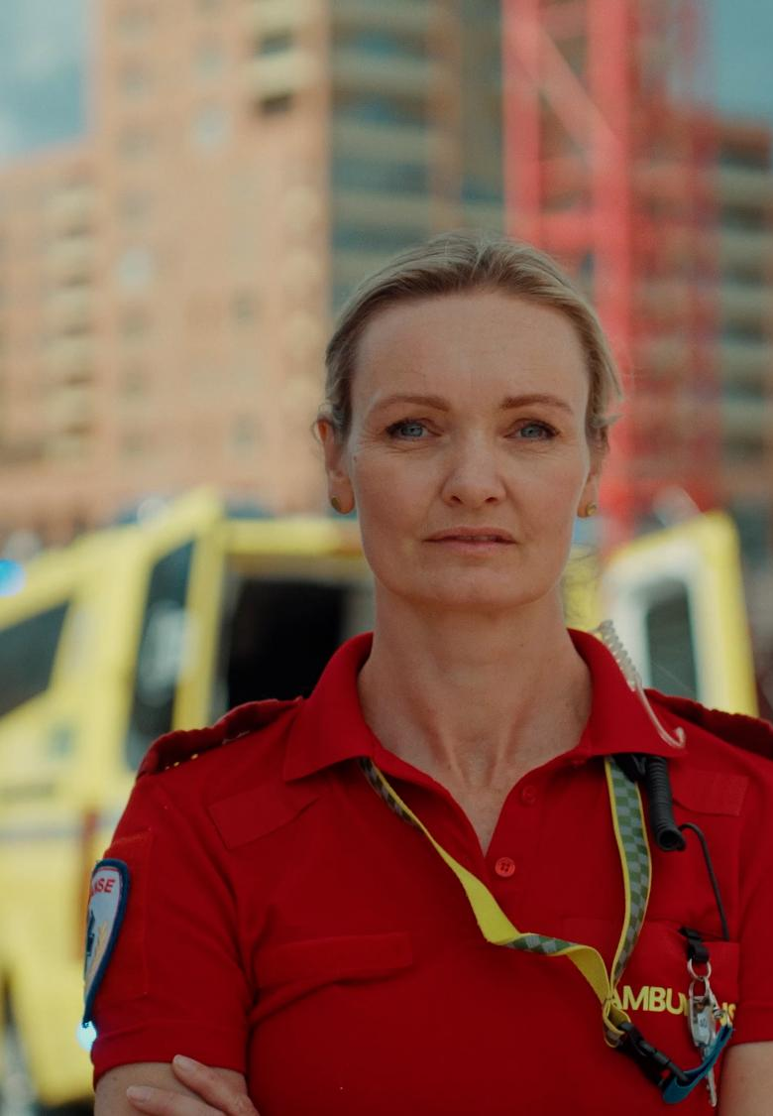
Allvarliga händelser har ofta sammansatta orsaker
Vi vet att de allvarligaste olyckorna och händelserna ofta har andra och mer sammansatta orsaker än mindre allvarliga händelser.
De allvarligaste olyckorna och händelserna beror ofta på orsaker som yrkesarbetaren inte kan förutse eller påverka.
Olyckor kan också bero på beslut som fattats långt tidigare.
Därför är det viktigt att lagarbetet fungerar. Inte bara inom ett arbetslag, utan också mellan olika yrkesroller och över tid, mellan planerare, ledare och alla som till slut ska genomföra arbetet.

Slide 9
Se filmerna 1, 2 och 3

Slide 10
Reflektionsuppgifter efter filmerna
Genomför reflektionsuppgifterna i mindre grupper. Gå ihop två och två eller tre och tre. Diskutera därefter svaren i plenum.
Vad betyder lagarbete för dig?
Vilka kan orsakerna vara till att lagarbete inte fungerar tillräckligt bra?
Lagarbete kan ske både inom ett enskilt arbetslag och mellan olika roller och aktörer, och över flera år. Hur kan du bidra till att säkerställa delaktighet och erfarenhetsöverföring genom hela värdekedjan, från planering till genomförande?
Vilka konkreta förbättringsåtgärder kan du börja med redan idag?

Slide 11
Läs mer på hms.veidekke.se

